Slide 1
STRATEGISK
KOMMUNAL VATTENPLANERING
Notes:
När du tänker på vattenarbetet i din kommun – ser du en tydlig målsättning med ert vattenarbete då? Har ni en effektiv organisation?
Strategisk vattenplanering handlar om att balansera olika intressen och krav, och om att få planeringen att fungera nu och på längre sikt. Det handlar om att skapa ett sammanhållet arbetssätt för kommunens vattenfrågor och beslutsunderlag för att skydda, utveckla och använda kommunens vatten nu och i framtiden.

Slide 2
Kommunen har många roller
Notes:
Landets kommuner har många roller när det gäller vattenfrågor.

Slide 3
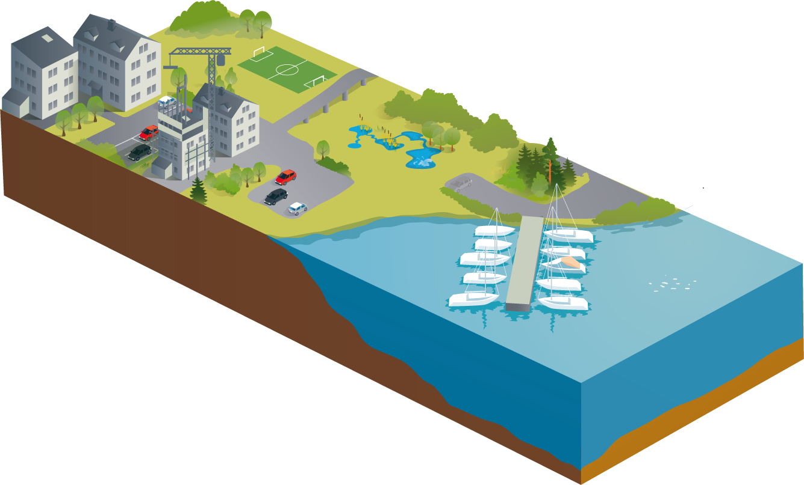
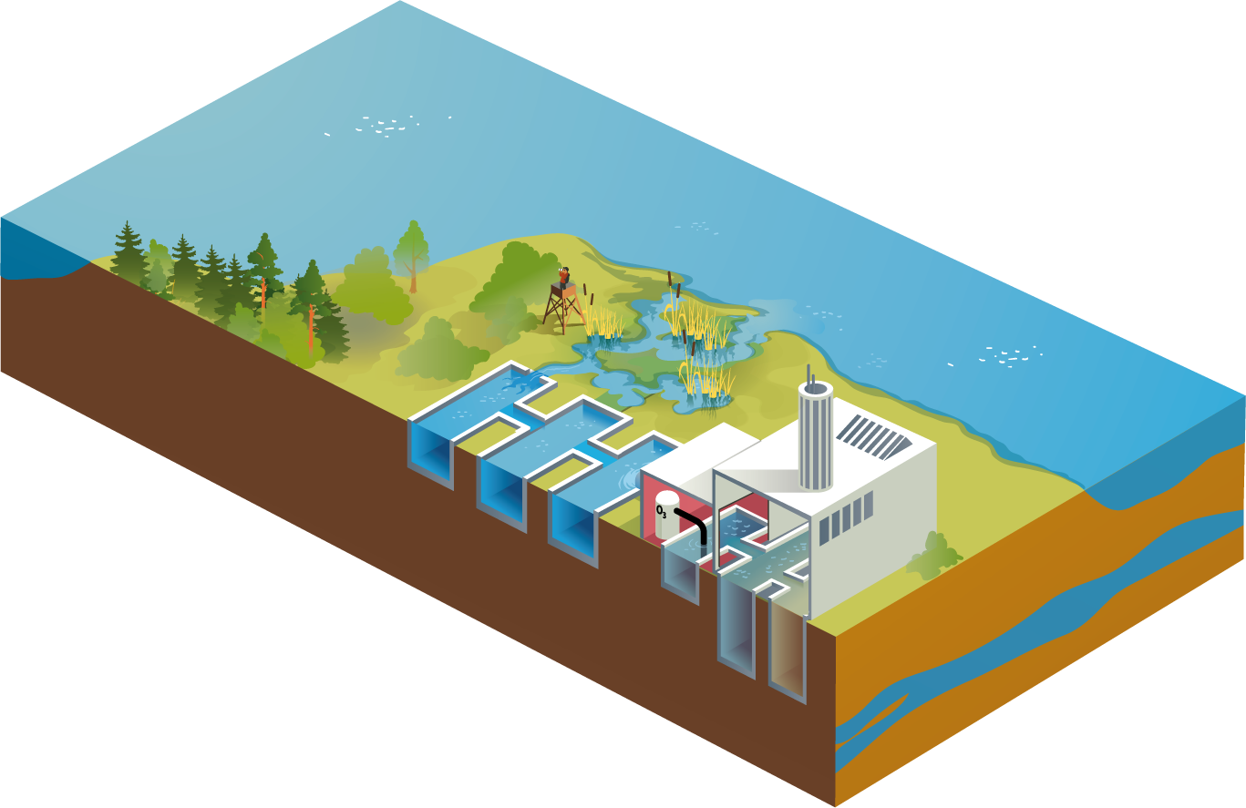
Tillsyns- och
tillståndsmyndighet
Samhällsplanerare
Dricksvattens-
producent
Verksamhetsutövare
Markägare
VA- huvudman
Notes:
Vattenplaneringen behöver innefatta kommunens alla olika roller i vattenfrågan: tillsyns- och tillståndsmyndighet, samhällsplanerare, dricksvattenproducent, verksamhetsutövare, VA-huvudman och rollen som markägare.

Slide 4
Notes:
Alla dessa roller och verksamhetsområden hänger samman.
Den gemensamma planeringen bör vara framtidsinriktad men ändå hantera de utmaningar som kommunen står inför på kort sikt. Planeringen ska också uppfylla de lagkrav som finns i till exempel miljöbalken, plan- och bygglagen och lagen om allmänna vattentjänster.

Slide 5
Notes:
Alla dessa roller och verksamhetsområden i en kommun överlappar också.

Slide 6
Notes:
När flera kompetensområden möts för att diskutera vattenfrågorna utifrån sina perspektiv, skapas ett bra underlag för beslutsfattare. Om de olika perspektiven kommer med tidigt i beslutsprocesser, kan risken för förseningar och omtag i projekt och uppdrag minska.

Slide 7
VATTENPLANEN – styrande dokument
• Översvämningsförordning
• Havsmiljöförvaltning
• Vattenmyndighetens
Åtgärdsprogram
• Miljömål
• Lagen om allmänna
vattentjänster
• Miljöbalken
• Plan och bygglagen
• Regionplan
• Vattenförsörjningsplan
• Bostadsförsörjningsprogram
• Miljöprogram
• Klimatprogram
• Översiktsplan
• Infrastrukturplan
• VA-policy
• VA-strategi/Handlingsplan
• Vattenförsörjningsplan
• Dagvattenpolicy
• Dagvattenstrategi/
Handlingsplan
• Lokala Åtgärdsprogram
Notes:
Det finns många olika regelverk att ta hänsyn till i den kommunala vattenplaneringen. Kommunen behöver klara många olika lagkrav kring vatten, vilket exempelvis regleras i plan- och bygglagen, lagen om allmänna vattentjänster och i miljöbalken. De flesta av landets vatten klarar inte kraven enligt EU:s vattendirektiv och utmaningarna är stora. De beslutade miljökvalitetsnormerna för vatten är bindande, vilket innebär att kommunerna ska se till att normerna kan följas. Miljökvalitetsnormerna blir därför styrande. Till exempel så behöver kommuner med en offensiv samhällsplaneringsprocess särskilt prioritera att uppfylla miljökvalitetsnormerna för vatten.

Slide 8
Samordning ger stora vinster
sparar tid och pengar i organisationen
ger bättre effekter i miljön
Notes:
Vattenarbetet ska inte ses som enbart en kostnad utan som en viktig byggsten för en hållbar ekologisk, social och ekonomisk utveckling i kommunen. Ett målinriktat och strategiskt vattenarbete sparar både tid och pengar för organisationen och ger bättre effekt i miljön.

Slide 9
Notes:
Handboken för strategisk kommunal vattenplanering är ett stöd för dig som arbetar med vattenfrågor i en kommun. Den ger förslag till en generell arbetsmodell för en målinriktad och strukturerad vattenplanering. Den har sin utgångspunkt i kommunala erfarenheter och ska användas som inspiration och stöd för att skapa en egen modell för vattenarbetet i den skala som passar just din kommun.

Slide 10
www.vattenplanering.se
Notes:
Du hittar handboken och stödmaterial i form av till exempel mallar, exempel på metoder och en ordlista på www.vattenplanering.se.

